Slide 1
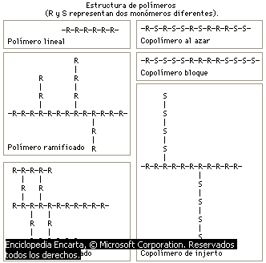
COMPOSICIÓN QUÍMICA DE LA CÉLULA.
El 99% del peso de una célula está dominado por 6 elementos químicos: carbono, hidrógeno, nitrógeno, oxígeno, fósforo y azufre.
La química de los seres vivos, objeto de estudio de la bioquímica, está dominada por moléculas de carbono.
Está dominada y coordinada por polímeros de gran tamaño (macromoléculas), moléculas formadas por encadenamiento de moléculas orgánicas pequeñas que se encuentran libres en el citoplasma celular.

Slide 2
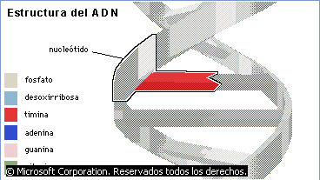
COMPOSICIÓN QUÍMICA DE LA CÉLULA.
En una célula existen 4 familias de moléculas orgánicas pequeñas:
Azúcares (monosacáridos).
Aminoácidos.
Ácidos grasos.
Nucleótidos. (compuesto químico formado por la unión de una molécula de ácido fosfórico, un azúcar de cinco átomos de carbono y una base nitrogenada derivada de la purina o la pirimidina)

Slide 3
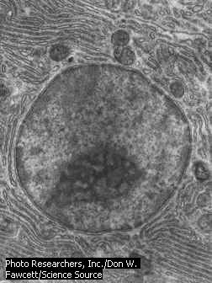
NÚCLEO
Rodeado por una membrana doble compuesta por dos bicapas lipídicas.
La interacción con el resto de la célula tiene lugar a través de unos orificios llamados poros nucleares.
El nucleolo es una región especial en la que se sintetiza el ARN ribosómico (ARNr), necesario para formar las dos subunidades inmaduras integrantes del ribosoma, que migran al citoplasma a través de los poros nucleares, donde se unirán para constituir los ribosomas funcionales.

Slide 4
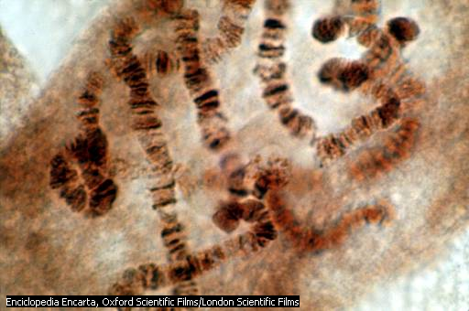
NÚCLEO.
Dentro del núcleo, las moléculas de ADN y proteínas están organizadas en cromosomas
El ADN del interior de cada cromosoma es una molécula única muy larga, que aparece enrollada, y que contiene secuencias lineales de genes.

Slide 5
Estructura
Descripción
Función
Núcleo celular
Núcleo
Gran estructura rodeada por una doble membrana; contiene nucleolo y cromosomas.
Control de la célula
Nucleolo
Cuerpo granular dentro del núcleo; consta de ARN y proteínas.
Lugar de síntesis ribosómica; ensamble de subunidades ribosómicas.
Cromosomas
Compuestos de un complejo de ADN y proteínas, llamado cromatina; se observa en forma de estructuras en cilindro durante la división celular.
Contiene genes (unidades de información hereditaria que gobiernan la estructura y actividad celular).

Slide 6
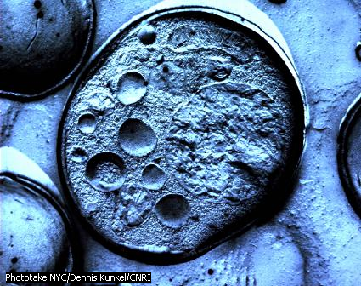
CITOPLASMA Y CITOSOL
En el c. tienen lugar la mayor parte de las reacciones metabólicas. Está compuesto por el citosol, una solución acuosa concentrada que engloba numerosas estructuras especializadas y orgánulos.
El citosol es un gel de base acuosa que contiene gran cantidad de moléculas grandes y pequeñas, y en la mayor parte de las células es, con diferencia, el compartimiento más voluminoso

Slide 7
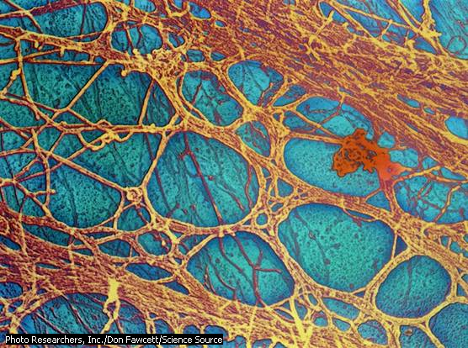
CITOESQUELETO
Red de filamentos proteicos del citosol que ocupa el interior de todas las células animales y vegetales.
Actúa como bastidor para la organización de la célula y la fijación de orgánulos y enzimas, y es responsable de muchos de los movimientos celulares. (cilios, flagelos (locomoción) y centriolo (división celular)
Se forma por tres tipos de filamentos:
Microtúbulos.
Filamentos de actina.
Filamentos intermedios.

Slide 8
Estructura
Descripción
Función
Citoesqueleto
Microtúbulos
Tubos huecos formados por subunidades de tubulina.
Proporcionan soporte estructural; intervienen en el movimiento y división celulares; forman parte de los cilios, flagelos y centriolos.
Microfilamentos
Estructuras sólidas, cilíndricas formadas por actina.
Proporcionan soporte estructural; participan en el movimiento de las células y organelos, así como en la división celular.

Slide 9
RETÍCULO ENDOPLASMÁTICO.
Formado por túbulos ramificados limitados por membrana y sacos aplanados que se extienden por todo el citoplasma.
Hay dos tipos de RE: liso y rugoso.
La superficie externa del RE rugoso está cubierta de diminutas estructuras llamadas ribosomas (síntesis de proteínas)
El RE liso desempeña varias funciones. Interviene en la síntesis de casi todos los lípidos que forman la membrana celular y las otras membranas que rodean las demás estructuras celulares, como las mitocondrias

Slide 10
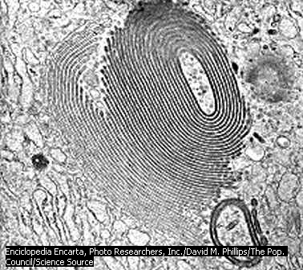
APARATO DE GOLGI.
El aparato de Golgi está formado por unidades, los dictiosomas, que presentan pilas de sacos o cisternas discoidales y aplanadas, rodeadas de vesículas secretoras.
La principal función del aparato de Golgi es la secreción de las proteínas producidas en los polisomas del RE rugoso

Slide 11
LISOSOMAS.
Sacos membranosos que contienen enzimas digestivas, abundan en las células encargadas de combatir las enfermedades, como los leucocitos, que destruyen invasores nocivos y restos celulares.
Las enzimas lisosómicas se fabrican en el retículo endoplasmático rugoso y se procesan en el aparato de Golgi.
Las alteraciones de las enzimas lisosómicas pueden causar enfermedades
Cuando se acumula en el organismo, daña el sistema nervioso central, provoca retraso mental y causa la muerte a los cinco años. La inflamación y el dolor asociados con la artritis reumatoide y la gota tienen relación con la fuga de enzimas lisosómicas.

Slide 12
VACUOLAS.
Sacos membranosos, que se forman por fusión de las vesículas procedentes del retículo endoplasmático y del aparato de Golgi. En general, sirven para almacenar sustancias de desecho o de reserva.
En las células vegetales, las vacuolas ocupan la mitad del volumen celular y en ocasiones pueden llegar hasta casi la totalidad. También, aumentan el tamaño de la célula por acumulación de agua.

Slide 13
Retículo endoplasmático (ER).
Red de membranas internas que se extienden a través del citoplasma.
Sitio de síntesis de lípidos y de proteínas de membrana; origen de vesículas intracelulares de transporte, que acarrean proteínas en proceso de secreción.
Liso
Carece de ribosomas en su superficie externa.
Biosíntesis de lípidos; Destoxicación de medicamentos.
Rugoso
Los ribosomas tapizan su superficie externa.
Fabricación de muchas proteínas destinadas a secreción o incorporación en membranas.
Ribosomas
Gránulos compuestos de ARN y proteínas; algunos unidos al ER, otros libres en el citoplasma.
Síntesis de polipéptidos.
Aparato de Golgi
Compuesto de saculaciones membranosas planas.
Modifica, empaca (para secreción) y distribuye proteínas a vacuolas y a otros organelos.
Lisosomas
Sacos membranosos (en animales).
Contienen enzimas que degradan material ingerido, las secreciones y desperdicios celulares.
Vacuolas
Sacos membranosos (sobre todo en plantas, hongos y algas )
Transporta y almacena material ingerido, desperdicios y agua.

Slide 14
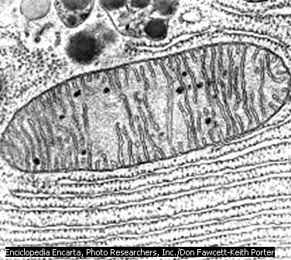
ORGANELOS DE ENERGÍA.
MITOCONDRIAS.- estructura celular de doble membrana responsable de la conversión de nutrientes en el compuesto rico en energía trifosfato de adenosina (ATP), que actúa como combustible celular.
PLÀSTIDOS.- Sistema de tres membranas: los cloroplastos contienen clorofila en las membranas tilacoideas internas

Slide 15
Clasificación de los plastos
Pigmentados:
Cloroplastos
Cromoplastos continen pigmentos CAROTENOIDES : xantofila (en algas Fucus) , caroteno(zanahoria), licopeno (tomate)
No pigmentados llamados leucoplastos:
Amiloplastos (almidón)
Protemoplastos (proteínas)
Elenioplastos (lípidos y grasas)

